Slide 1
碰碰车设计
玩家自由的控制自己的车在比赛场中行驶，如游乐场中的碰碰场。在行驶的过程中会受到比赛场上的物体影响，从而影响车的速度和HP等值。

Slide 2
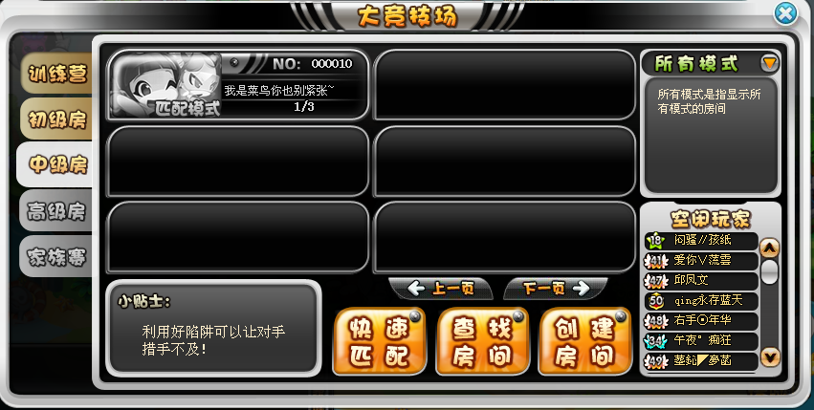
炸弹人竞技场
比赛匹配模式

Slide 3
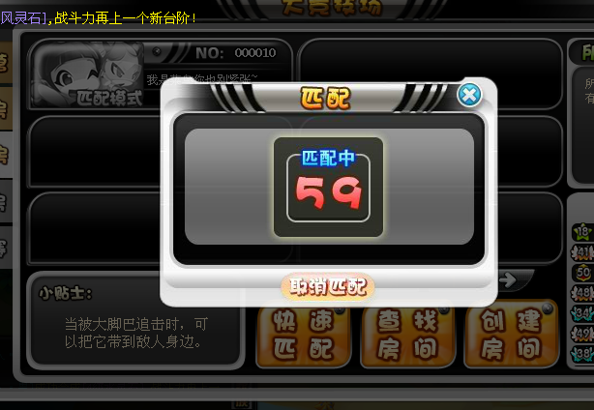
快速匹配

Slide 4
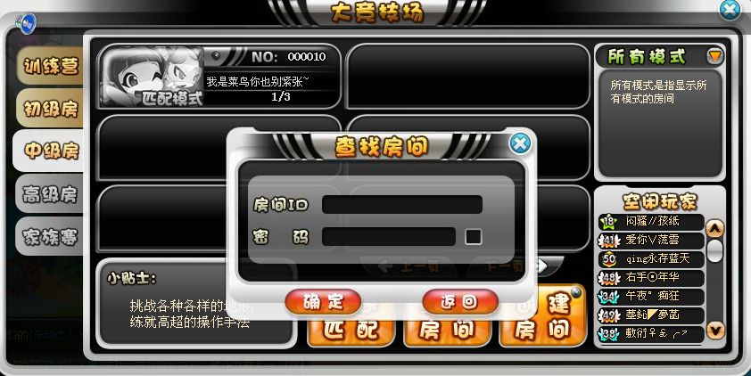
查找房间

Slide 5
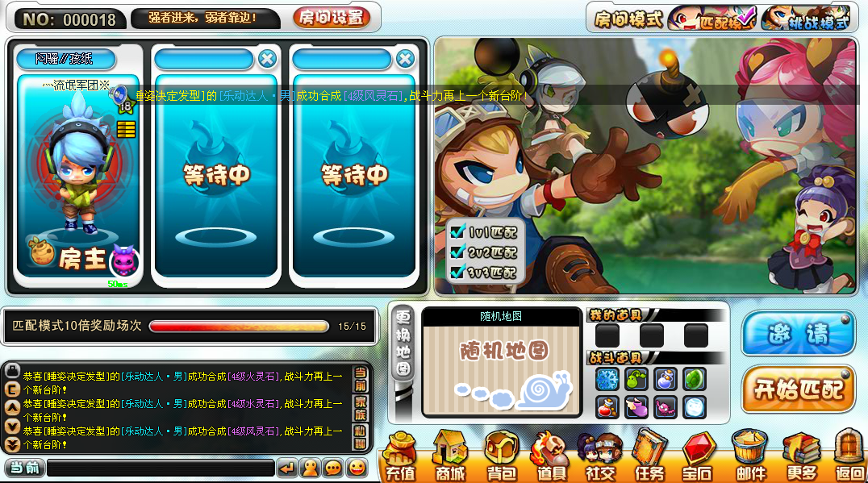
创建房间

Slide 6
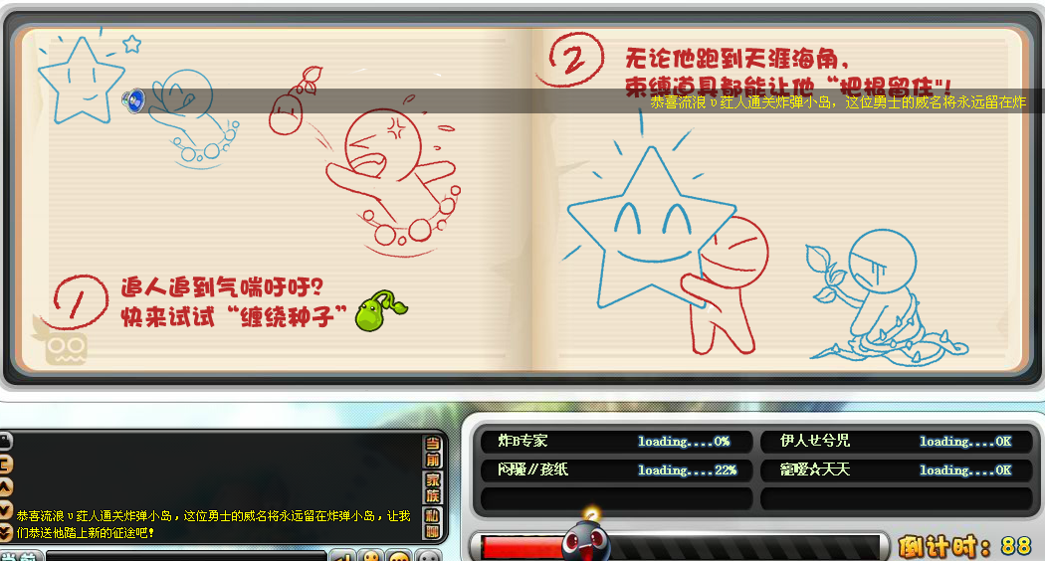
比赛前

Slide 7
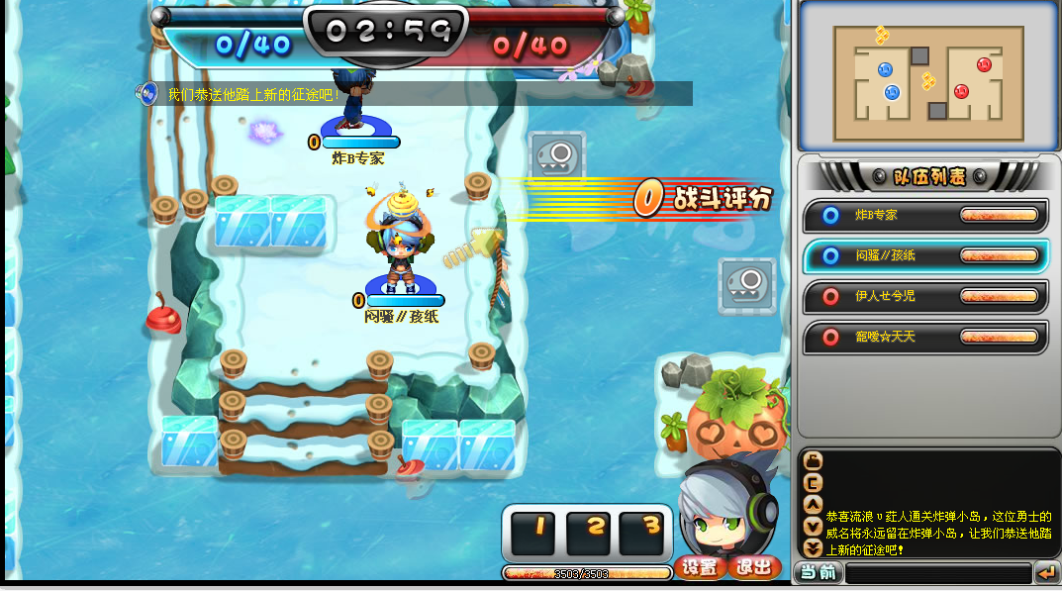
比赛过程

Slide 8
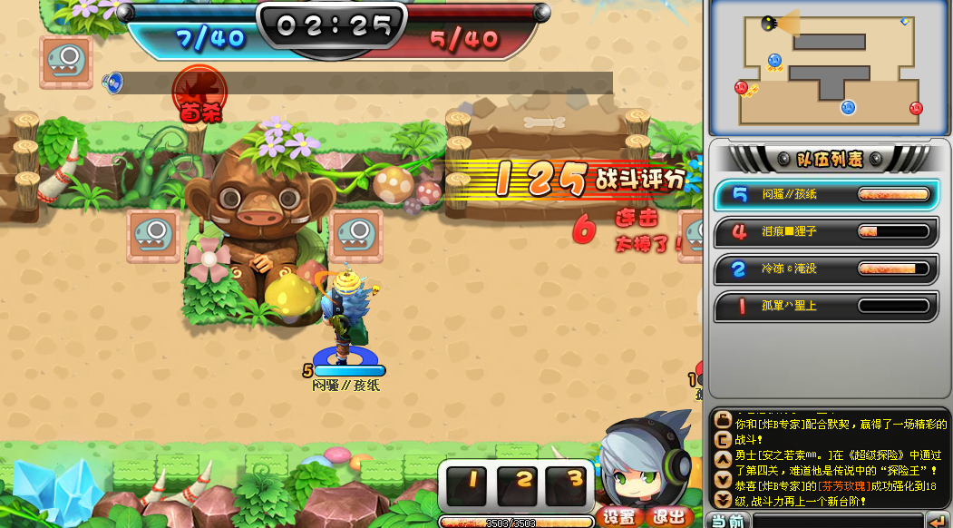
首杀

Slide 9
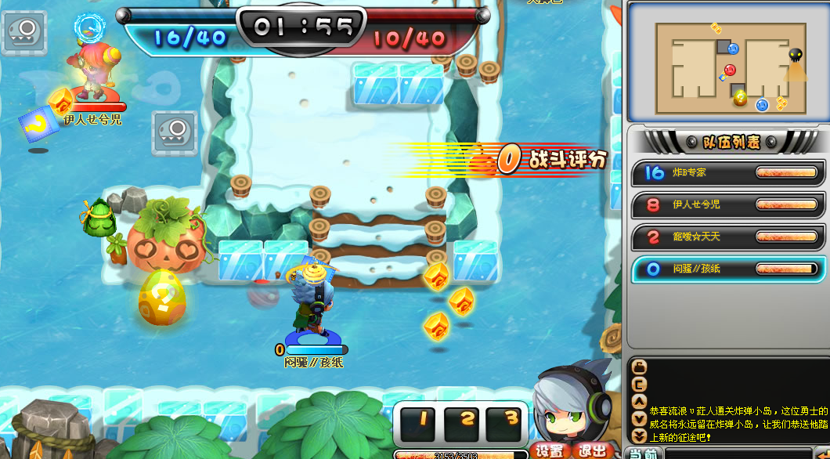
比赛过程

Slide 10
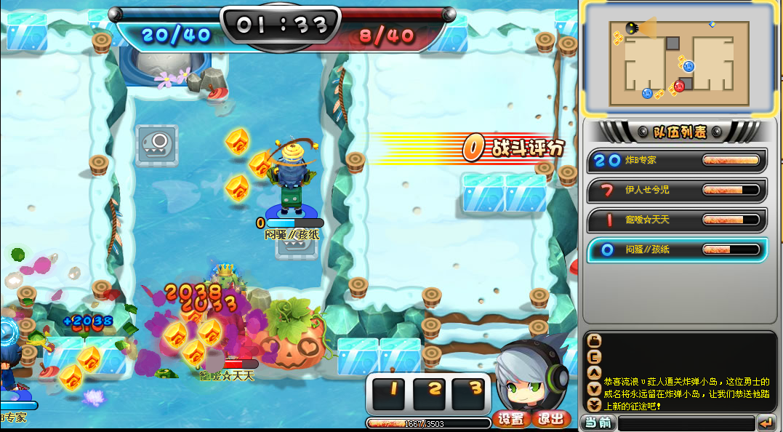
比赛过程

Slide 11
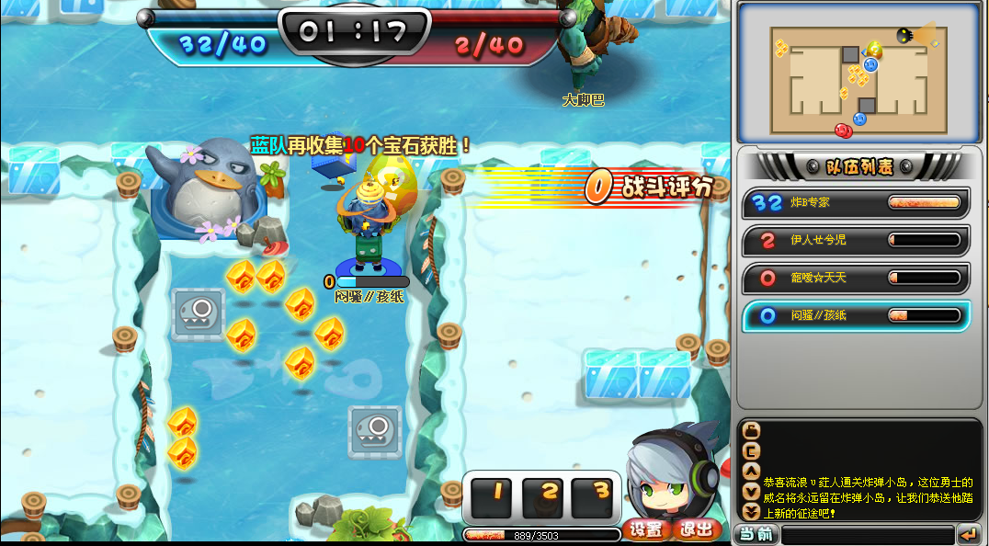
比赛过程

Slide 12
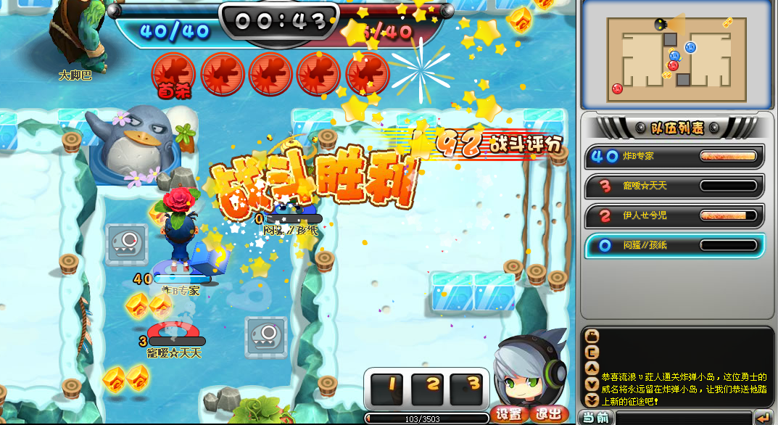
比赛结束

Slide 13
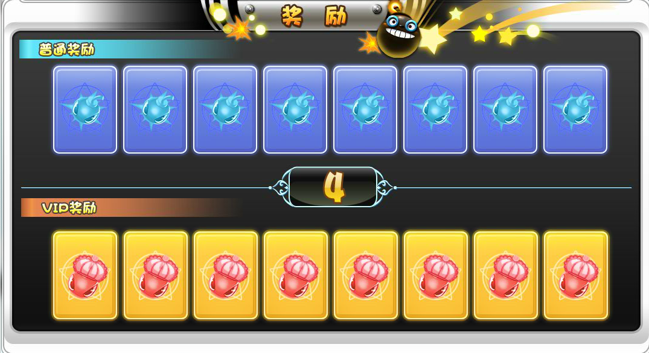
竞技比赛奖励

Slide 14
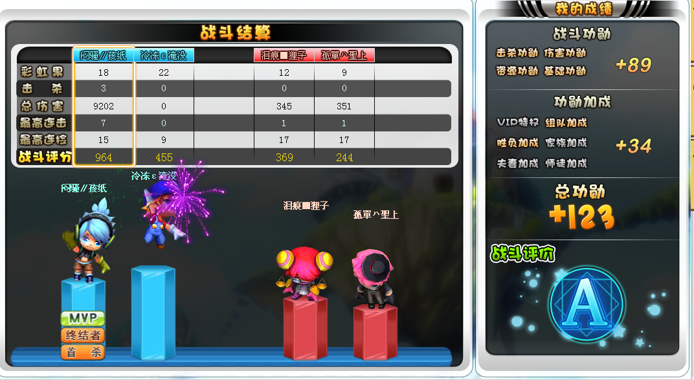
比赛结束后

Slide 15
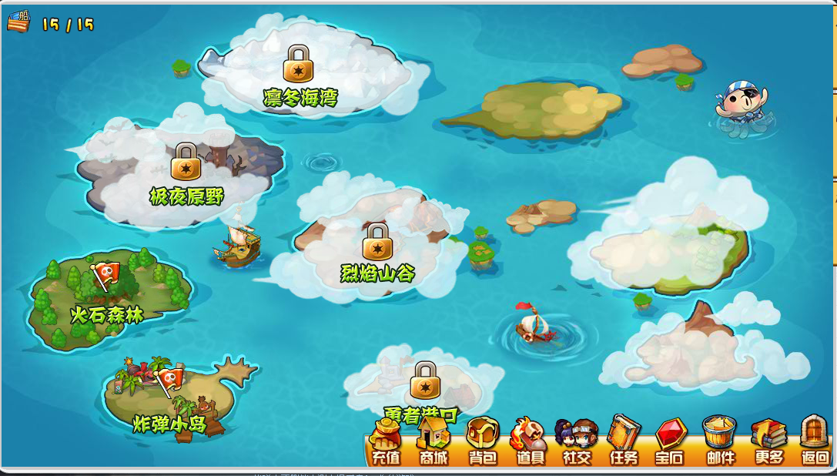
地图

Slide 16
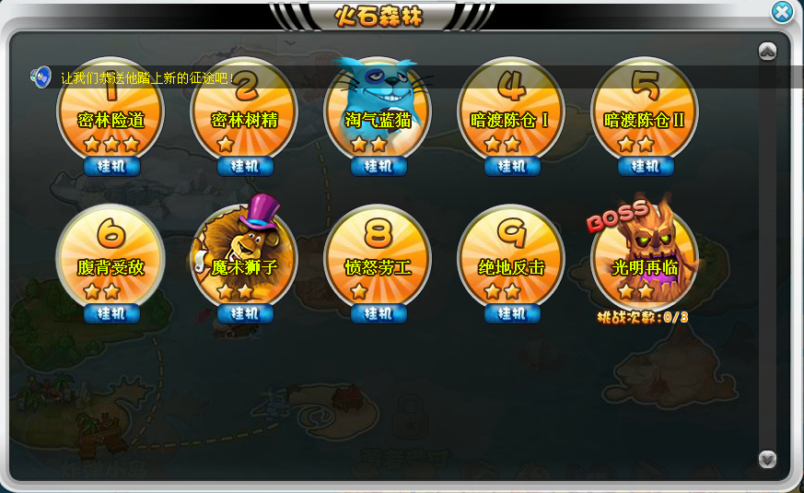
具体关卡

Slide 17
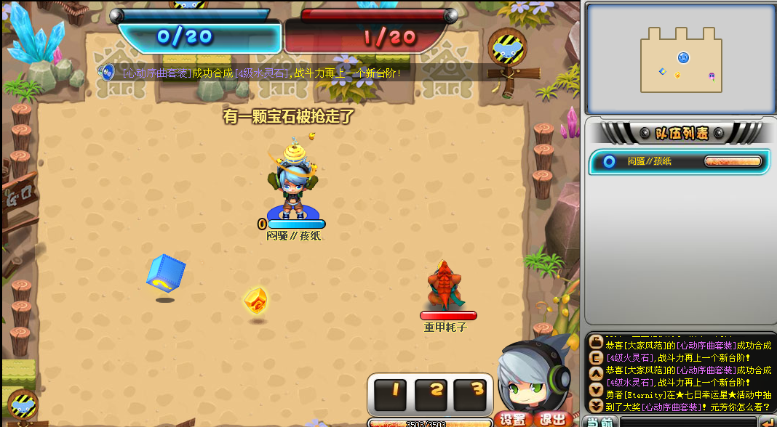
关卡比赛场景

Slide 18
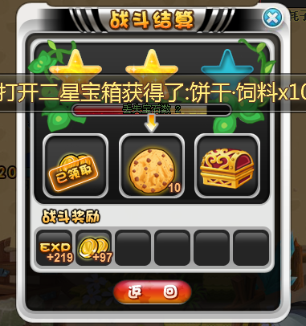
关卡比赛结束后的奖励

